Slide 1
Основы языка Python
GeekBrains
Выполнила студентка 3 курса 195 группы Найденышева А. С. Работу проверил(а) Жирнова Ю.В.

Slide 2
Содержание курса:
Введение в Python
Встроенные типы и операции с ними
Практикум. Игра “Угадай число”
Функции
Модули и библиотеки
Работа с файлами. Кодировки
Обработка исключений
Практикум. Консольный файловый менеджер

Slide 3
1 урок. Вступление
Краткий рассказ о виде деятельности проводившего видеокурс, а также о программе курса и о том, чему мы сможем научиться.

Slide 4
Содержание модуля. Введение в Python.
Настройка среды для разработки на Python.
Переменные. Типы данных. Преобразование типов.
Ввод, вывод.
Арифметические и логические операции.
Условные операторы.
Понятие циклов. Цикл While.

Slide 5
Установка интерпретатора Python
Для Windows - скачать с официального сайта, установить
В Linux обычно уже есть две версии интерпретатора
Будем использовать интерпретатор Python 3 версии

Slide 6
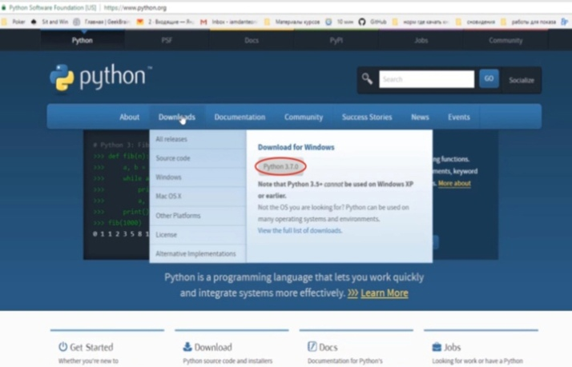
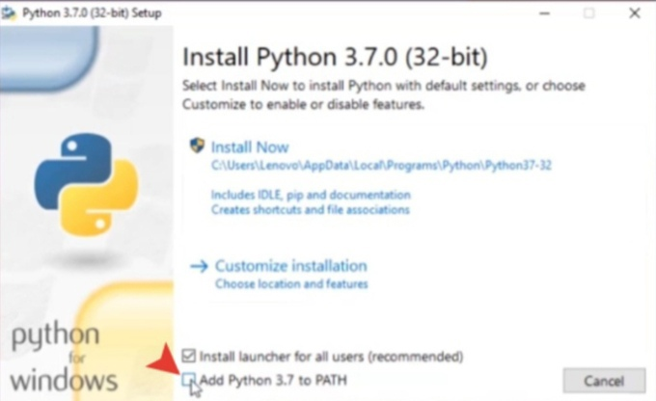
Чтобы скачать интерпретатор нужно перейти на официальный сайт python.org, наводим курсор на “downloads” и выбираем версию Python 3.7.0
Далее, при установке ставим галочку рядом с “Add Python 3.7 to PATH”

Slide 7
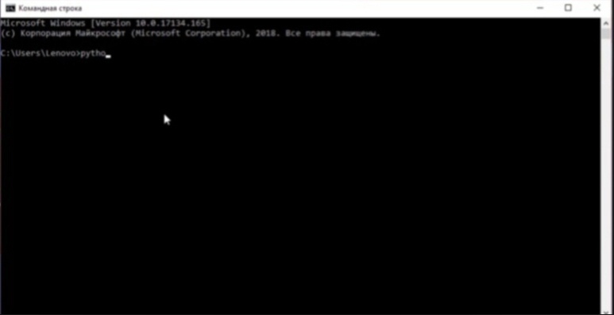
Проверка версии интерпретатора
В cmd (Windows) или в
terminal (Linux)
Команда python --
version
python3 --version(если
установлено 2 версии)

Slide 8
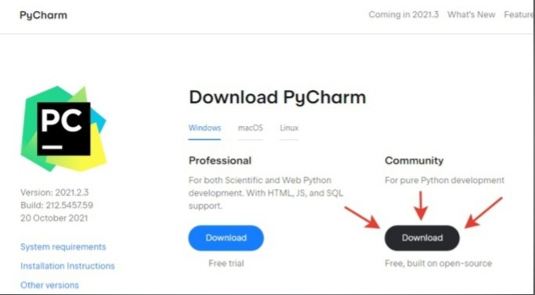
Установка PyCharm
Заходим на официальный сайт
приложения jetbrains.com
и нажимаем “Download”
Далее проходим привычную
установку приложения.

Slide 9
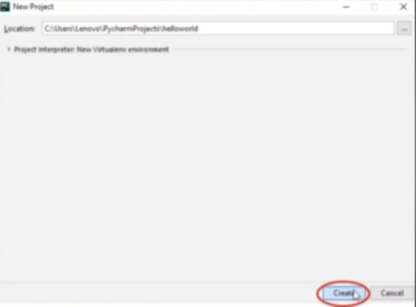
Создание и запуск проекта
в Pycharm
Создать новый проект
Выбрать интерпретатор Python
Создать модуль, в котором
будем писать код
Затем выбираем путь нашего нового проекта и нажимаем create

Slide 10
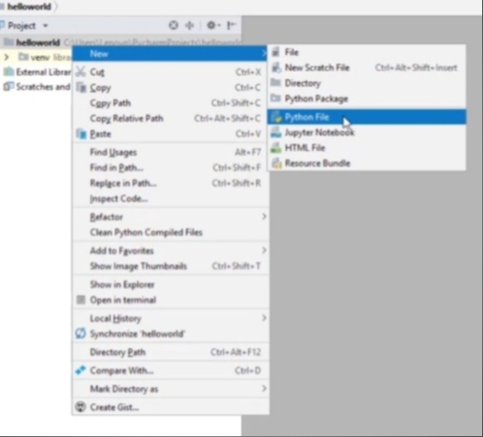
Создадим Python File, чтобы
можно было приступить к коду.

Slide 11
Переменные
Зачем нужны переменные
Как объявить переменную
Как правильно называть переменную
Как определить тип переменной
Какие бывают типы
Как привести один тип к другому

Slide 12
Зачем нужны переменные?
Переменные используются для хранения данных.
Также переменные можно использовать несколько раз, можно менять значение и тип.

Slide 13
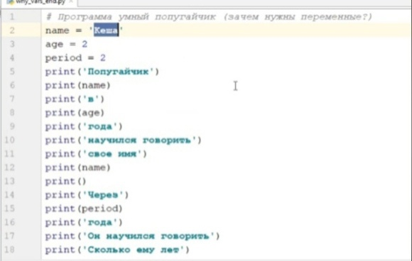
Как объявить переменную?
имя_переменной = значение переменной
name = “Кеша”

Slide 14
Как правильно называть переменные?
Переменная должна называться так, чтоб по названию было понятно её предназначение.
Верно:
Name, person_name, age, request, report
Неверно:
a,b,c,ae,cp

Slide 15
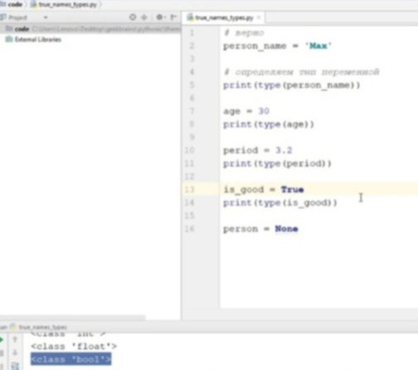
Тип переменной
Переменная типа (типовая переменная) в языках программирования и теории типов - переменная, которая
может принимать значение
из множества типов данных.
Целое число - int
Число с плавающей точкой - float
Логический тип (истина/ложь) - bool
Пустой тип - none
Строка - str

Slide 16
Цикл while
Пока условие выполняется (True): делать определенный набор действий.
while условие: действие 1
действие 2
...

Slide 17
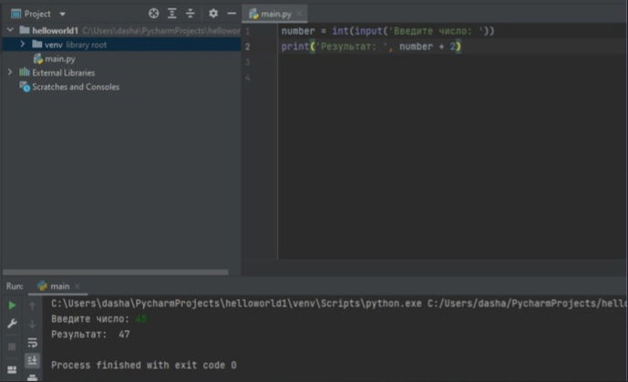
Практическое задание 1
Запросите от пользователя
число, сохраните
в переменную, прибавьте
к числу 2 и выведите
результат на экран.
Если возникла ошибка,
прочитайте её, вспомните
урок и постарайтесь
устранить ошибку.

Slide 18
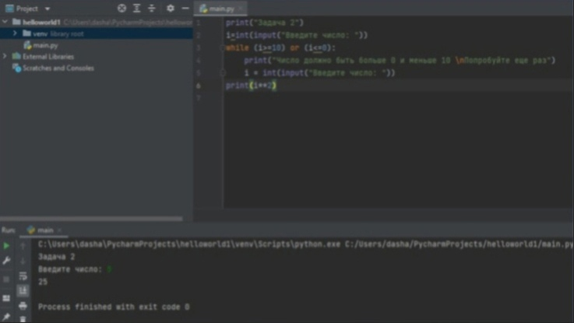
Практическое задание 2
Используя цикл, запрашивайте
у пользователя число, пока оно не станет больше 0, но меньше 10. После того, как пользователь введет корректное число, возведите его в степень 2 и выведите на экран. Например, пользователь вводит число 123, вы сообщаете ему, что число неверное, и говорите о диапазоне допустимых. И просите ввести заново. Допустим, пользователь ввел 2, оно подходит. Возводим его в степень 2 и выводим 4.

Slide 19
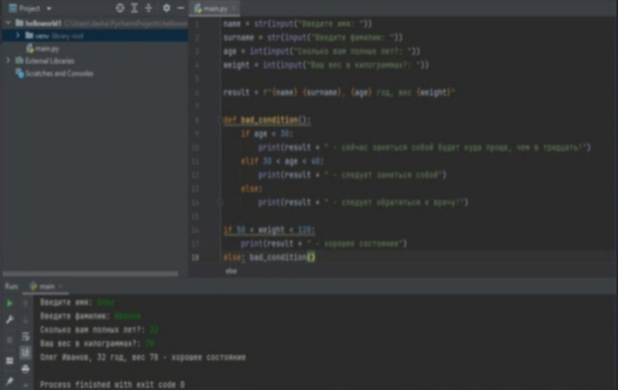
Практическое задание 3
Создайте программу “Медицинская анкета”,
где вы запросите у пользователя следующие данные:
имя, фамилия, рост и вес

